Slide 1
O2O商城小程序接口测试项目答辩
第一组
汇报日期
2026年07月07日
Notes:
大家好，我们是第08小组。今天我们将为大家汇报我们的期末项目——O2O商城小程序接口测试。本次汇报将涵盖我们项目的整体流程、技术实现、测试成果以及遇到的挑战和解决方案。希望通过这次汇报，能让大家对我们的工作有一个全面的了解。

Slide 2
目录
01
02
03
项目概述与团队分工
需求分析与用例设计
测试实现
04
05
测试结果与分析
总结与展望
Notes:
本次答辩将分为五个部分。首先，我们会介绍项目的整体情况和团队分工。接着，重点阐述我们的需求分析过程和测试用例设计。第三部分将展示我们自动化测试的实现细节，包括工具选型和Jenkins持续集成。第四部分会呈现我们的测试结果和缺陷分析。最后，我们会对整个项目进行总结，并分享我们的心得体会。

Slide 3
项目概述与团队分工
项目整体流程：需求分析 → 用例设计 → 执行测试 → 缺陷管理 → 报告输出。
姓名 | 负责模块 | 核心任务(分模块) | 主要产出
舒辉洛 | 鉴权基础模块 (Auth, Home, Catalog) | 思维导图、用例、脚本
史林鑫 | 商品与营销资产模块 (Goods, Brand, Topic, Coupon, Collect) | 思维导图、用例、脚本 | PPT、测试报告.docx
毛晓雨 | 交易核心模块 (Cart, Order, Aftersale) | 思维导图、用例、脚本、缺陷记录 | 统一配置、Jenkins环境与脚本、小组分工
张钰松 | 用户与评论互动模块 (Comment, Address, GroupOn) | 思维导图、用例、脚本 | 整合思维导图 (XMind + PNG)
黄玉 | 用户辅助工具模块 (Search, Footprint, History) | 思维导图、用例、脚本 | 整合测试用例
易琴 | 零碎轻量模块 + 加分存储接口 | 思维导图、用例、脚本、缺陷记录 | 缺陷清单.xlsx
Notes:
我们本次测试的系统是sgave-mall-wx-api，一个O2O商城小程序的后端接口。我们梳理了系统中的22个模块，覆盖了74个核心业务接口。整个项目遵循标准的测试流程，从需求分析到最终的报告输出。这是我们团队的分工情况，每位成员都各司其职，高效协作，共同完成了本次项目。

Slide 4
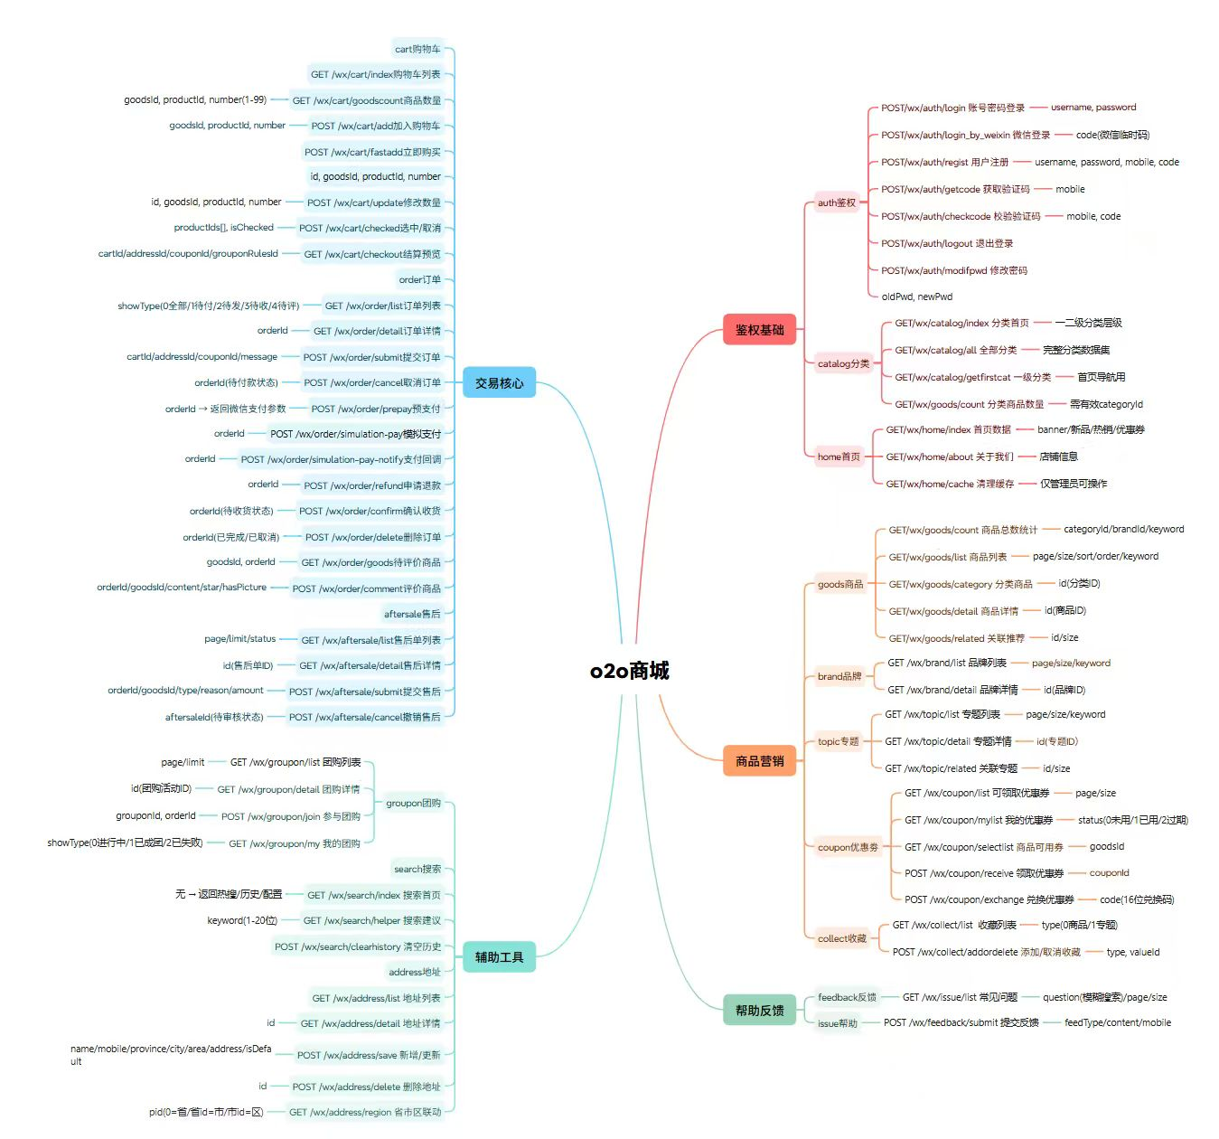
被测系统与接口思维导图
Notes:
在需求分析阶段，我们首先梳理了被测系统的业务架构，明确了鉴权、商品、购物车、订单和售后这五大核心链路。为了更清晰地展示所有接口及其关系，我们绘制了这张包含5个层级的思维导图。它详细展示了从模块到具体接口，再到请求参数、响应字段和业务依赖的完整信息，为后续的用例设计和自动化脚本开发奠定了坚实的基础。

Slide 5
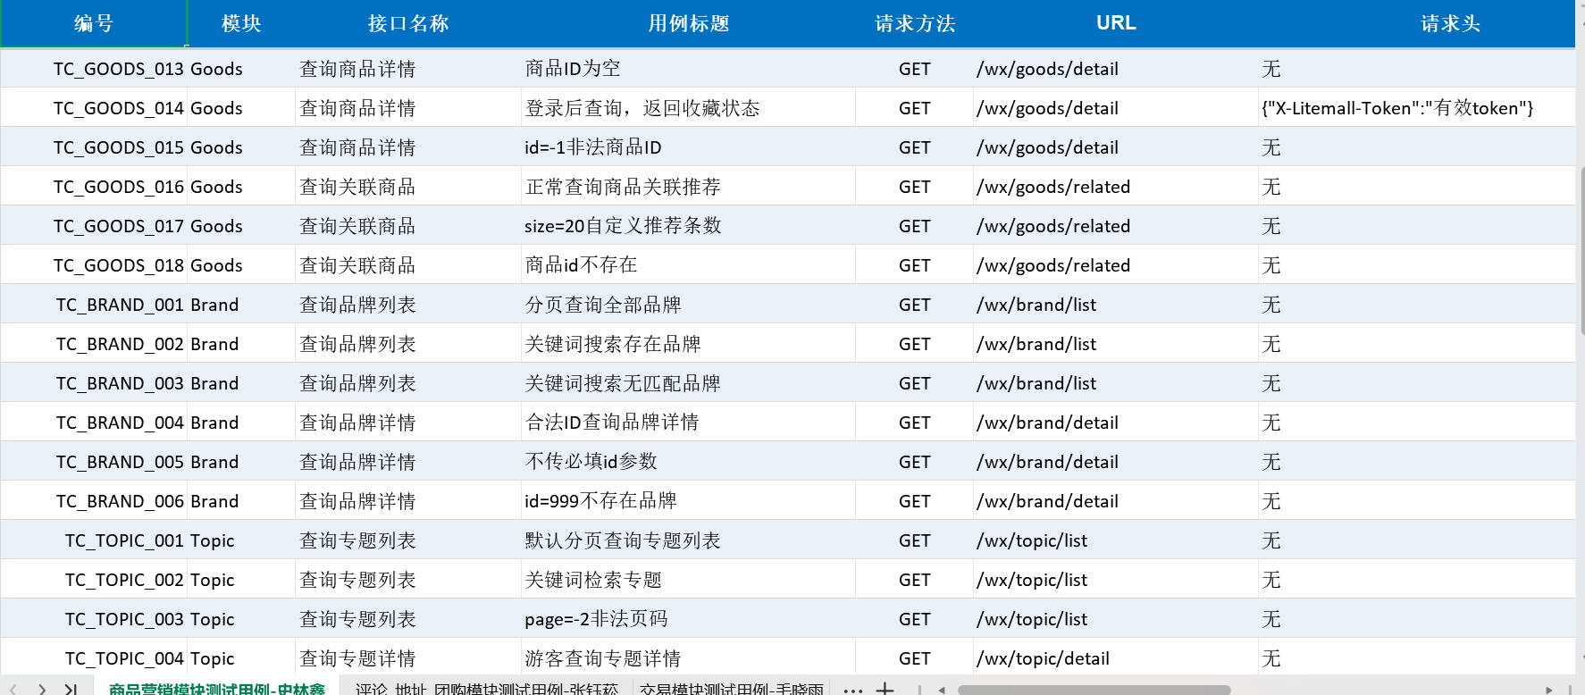
测试用例设计展示
Notes:
在测试用例设计阶段，我们综合运用了多种测试方法，包括等价类划分、边界值分析和场景法，以确保测试的全面性。特别地，我们还针对安全问题设计了专门的测试用例。最终，我们为74个接口设计了超过222条测试用例，覆盖了正常、异常、边界和安全等多种场景。这里展示的是我们用例设计的一个片段。

Slide 6
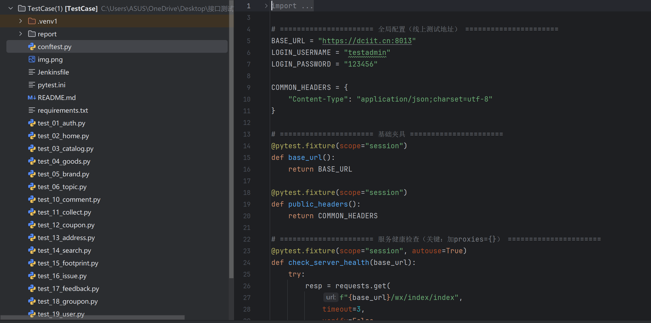
接口测试脚本展示
Python+pytest+requests
Notes:
为了实现自动化测试，我们选择了Python结合pytest和requests库的方案。这个组合非常灵活，能够满足我们复杂的测试需求。这是我们的工程目录结构，清晰地分离了不同模块的测试用例。在核心实现上，我们通过夹具自动管理token，并封装了通用的断言方法，同时利用参数化技术高效地实现了多场景覆盖。这是我们在本地执行测试的结果。

Slide 7




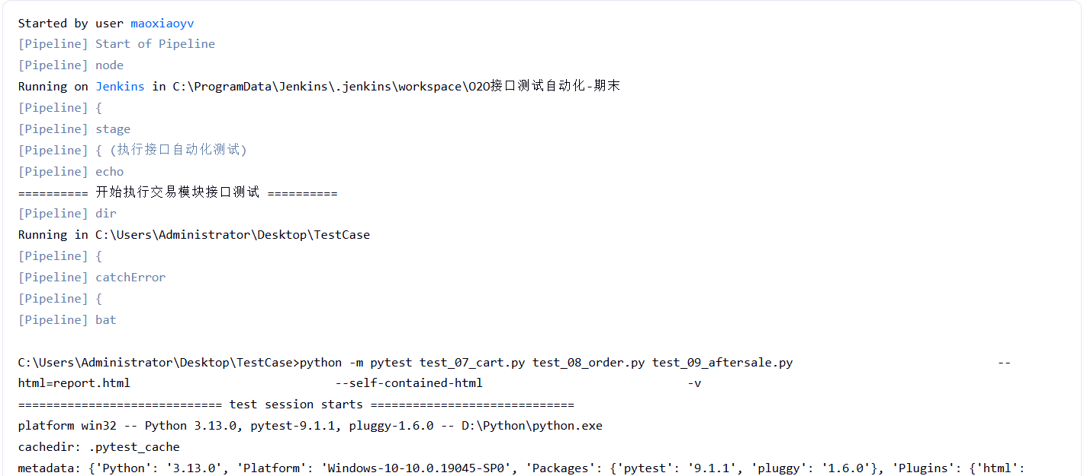
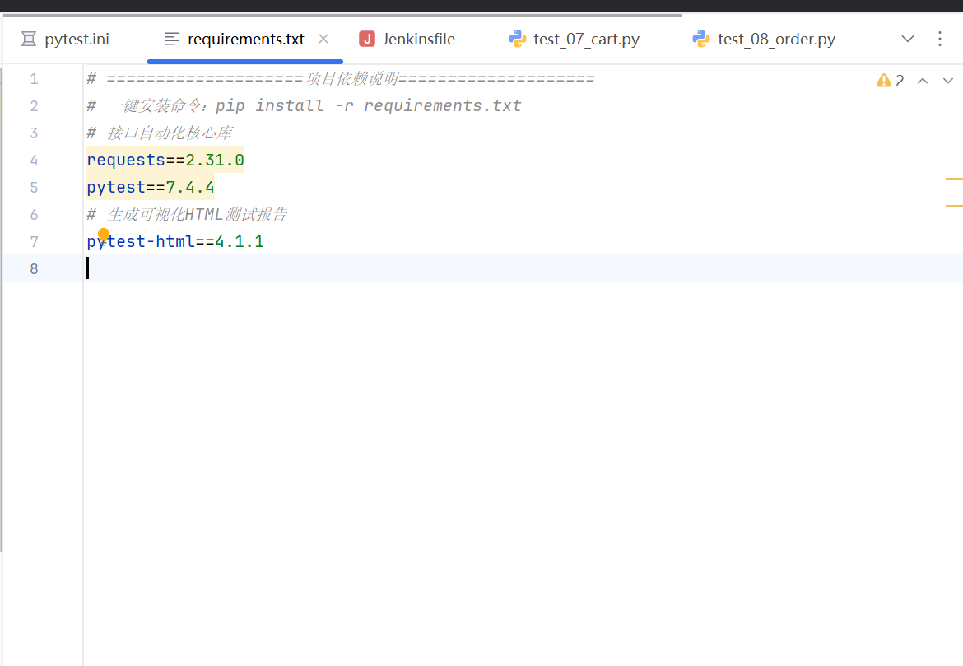
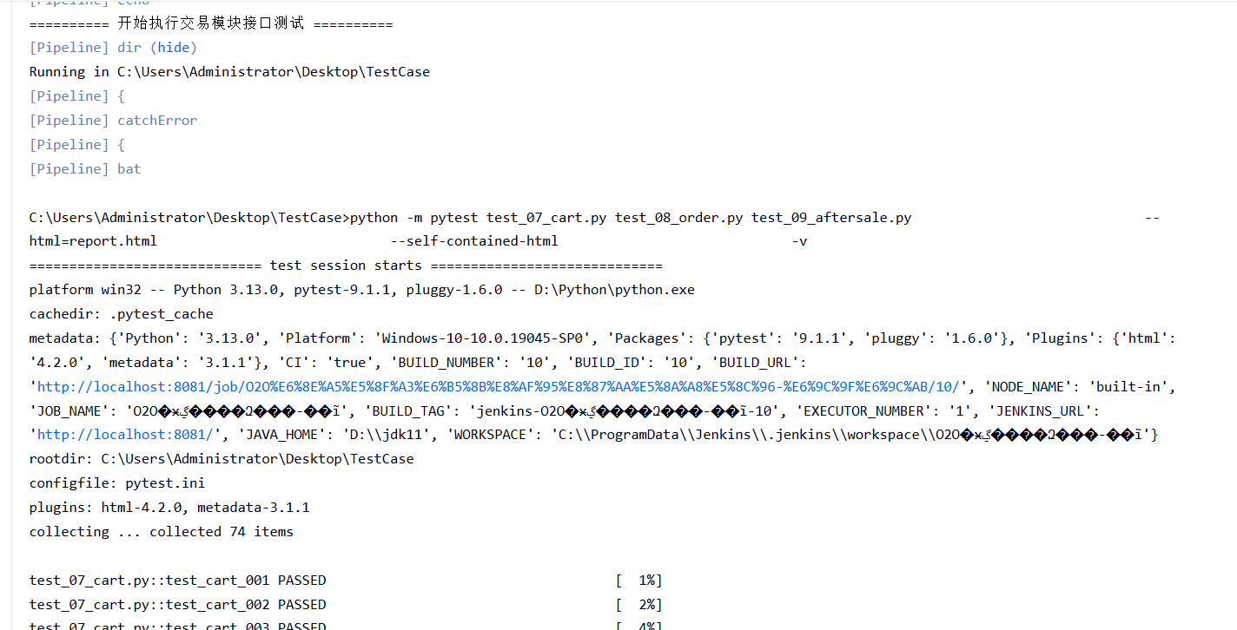
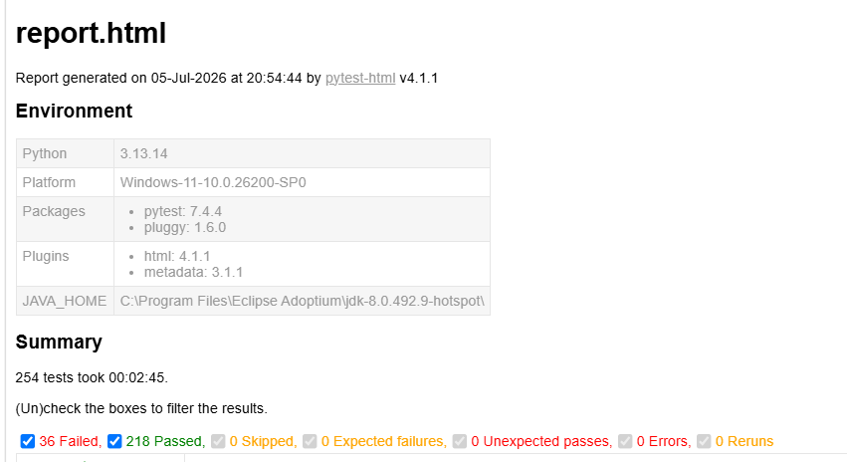
Jenkins持续集成流水线搭建
本次项目为本地 Python 接口自动化工程，Jenkins 直接读取本地已存在的测试代码，无需远程仓库拉取步骤
pytest、requests 依赖
01 代码拉取
02 环境初始化
03 自动化测试
04 产物归档
Notes:
为了实现测试的自动化和持续性，我们搭建了Jenkins持续集成流水线。这个流水线会自动拉取最新代码，安装依赖，执行测试，并最终生成和归档测试报告。我们通过Jenkinsfile定义了整个流程，并设置了每周一早上8点的定时触发。从构建历史可以看到，我们的流水线稳定运行，能够及时发现代码中的问题。

Slide 8
缺陷管理与缺陷分析
安全类高危缺陷 (项)
本周期测试累计发现缺陷总数13
项有效缺陷
缺陷编号 | 缺陷标题 | 严重程度
BUG-001 | 购物车商品数量接口缺少鉴权校验，游客未登录可正常访问 | 严重
BUG-002 | 过期 Token 访问购物车接口无鉴权拦截 | 严重
BUG-009 | 评价内容 SQL 注入可成功执行，存在安全漏洞 | 严重
Notes:
在测试过程中，我们共发现了12个缺陷。其中，高、中、低严重程度的缺陷分布如图所示。我们特别关注了安全和性能问题，发现了2条安全缺陷，包括SQL注入和越权问题，以及2条并发相关的性能缺陷，如库存超卖。这些问题都已记录在缺陷清单中，并附有详细的复现步骤和截图。

Slide 9
自动化测试报告解读
218
36
86%
254
总执行用例数
测试通过数
测试失败数
用例通过率
▍ 失败用例归因分析
▍ 测试结论与价值
后端接口业务逻辑调整未同步、测试环境网络与服务偶发异常、自动化脚本未及时迭代适配新版本，其中接口变更为失败核心诱因。
整体测试下来系统质量达标，版本可以正常上线。
自动化脚本基本覆盖了支付、订单、库存这些核心流程，提前测出不少高危 bug，避免上线出线上事故。
这次也确认了系统核心功能跑起来稳定，后续每次版本更新都会跑这套自动化，持续守住版本质量。
建立开发变更同步机制，接口调整提前同步测试人员；
优化自动化执行策略，增加容错重试逻辑，降低环境波动影响；
版本迭代后统一维护更新脚本，对失败用例跟踪闭环，持续提升脚本稳定性。
Notes:
这是我们自动化测试生成的HTML报告。报告显示，总共执行了222条用例，通过率为94.6%。失败的12条用例正好对应我们之前发现的12个缺陷。通过这份报告，我们可以清晰地看到测试的覆盖范围和质量状况，证明我们的自动化测试是行之有效的。

Slide 10
项目难点、挑战与解决方案
复杂业务场景全覆盖
面临挑战
订单、售后有多种状态，各类异常场景容易漏测，一次性跑完所有用例后故障很难快速定位。
解决方案
按完整业务流程拆分测试场景，补充各类异常操作用例；自动生成测试报告，直观查看失败用例，快速定位问题。
Notes:
在项目过程中，我们遇到了一些挑战。首先是接口鉴权和依赖问题，我们通过pytest的夹具功能优雅地解决了Token的传递。其次是Jenkins环境的配置问题，通过仔细排查日志和配置，我们解决了中文乱码等问题。最后，对于复杂的业务场景，我们采用场景法来设计测试用例，确保了核心业务流程的完整性。

Slide 11
项目总结与学习心得
01 项目收获
•完整的流程体验: 从头到尾完整地做了一次接口测试项目，对整个流程有了清晰的认识。
•技术能力提升: 熟练掌握了pytest自动化测试框架和Jenkins持续集成的配置。
•团队协作经验: 学会了如何与团队成员高效配合，分工明确才能事半功倍。
02 后续改进方向
•测试介入更早: 以后可以尝试在开发阶段就参与测试，更早地发现和解决问题。
•增加性能测试: 可以学习使用JMeter等工具，对接口进行压力测试，看看系统的极限在哪里。
•优化测试报告: 报告可以做得更直观漂亮，比如使用Allure这样的工具，让结果一目了然。
Notes:
通过这次项目，我们不仅将课堂上学到的理论知识付诸实践，更在技术能力和团队协作方面得到了极大的锻炼。我们完整地走通了接口测试的全流程，对自动化测试和持续集成有了更深的理解。当然，我们也认识到了一些不足，比如测试介入时间可以更早，性能测试可以更深入。这些都将是我们未来学习和改进的方向。

Slide 12
感谢聆听
Notes:
我的汇报到此结束，感谢各位老师和同学的聆听。我们准备了一些备用材料，欢迎大家提问。谢谢！

